Slide 1
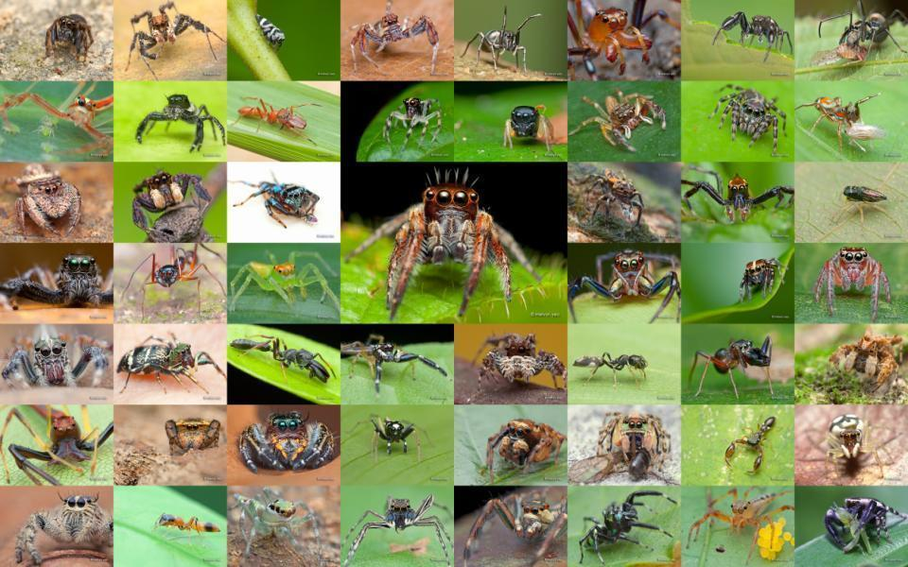
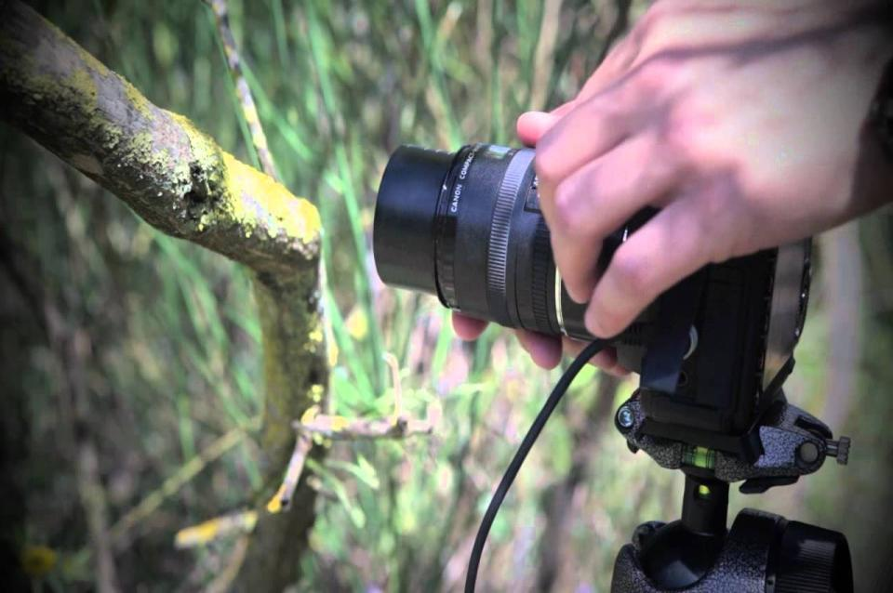
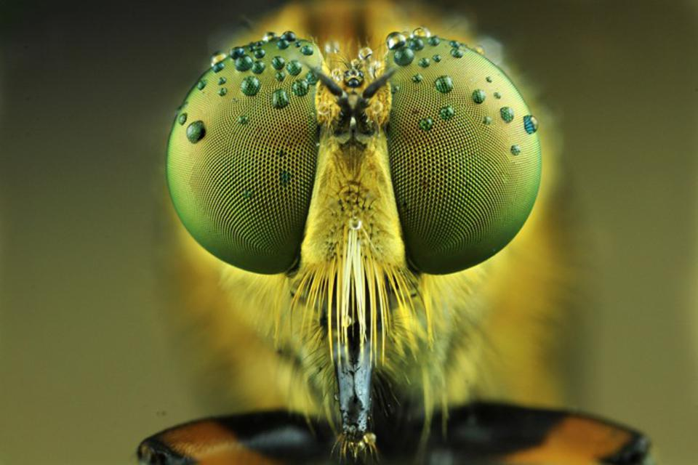
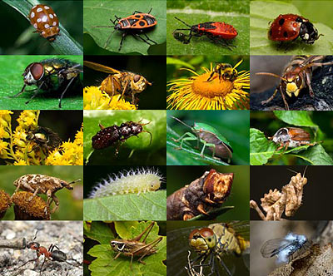


Macro
Fotografía
Pps creado por Helen
Automatico

Slide 2
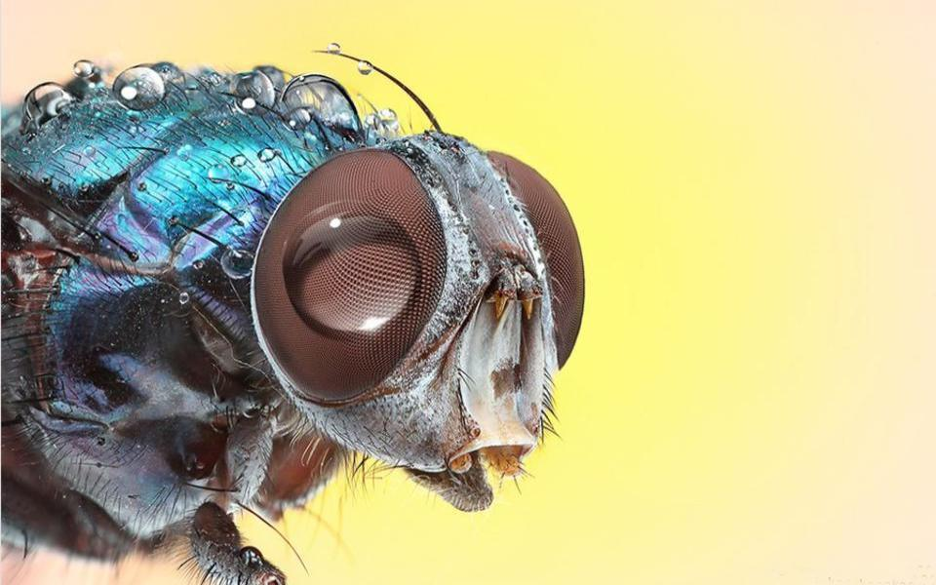
La fotografía macro es aquella en la que la imagen tiene el mismo tamaño o hasta 10 veces más que el objeto fotografiado. A partir de una ampliación diez veces mayor pasamos a la microfotografía que es la tomada con microscopio.

Slide 3
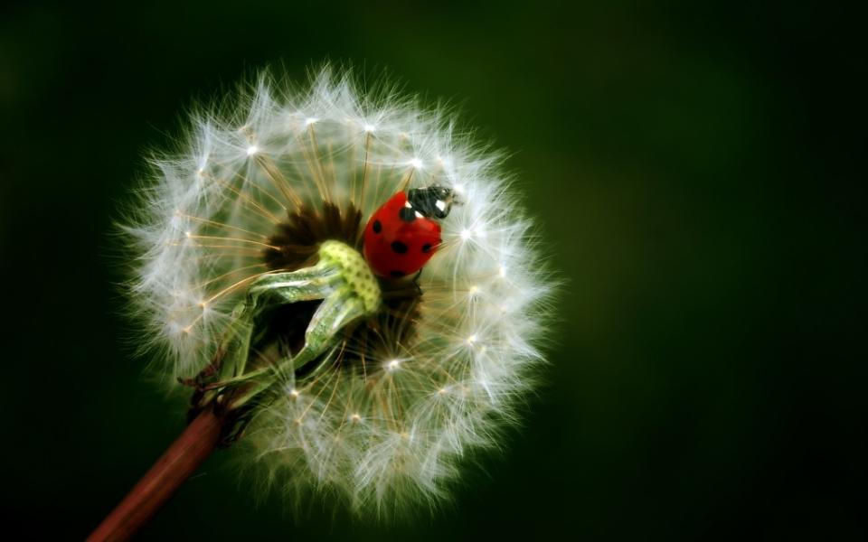
La macrofotografía hizo que se descubra una infinidad de seres diminutos que viven a nuestro alrededor, en nuestros jardines, patios, terrazas, y hasta dentro de nuestras casas, ellos son los insectos. ¿Cómo descubrirlos?
Fácil, solo tenemos que mirar con detenimiento cada lugar que nos rodea. Supongamos que estamos en nuestro jardín, o en el campo, elegimos un sitio y nos detenemos.

Slide 4
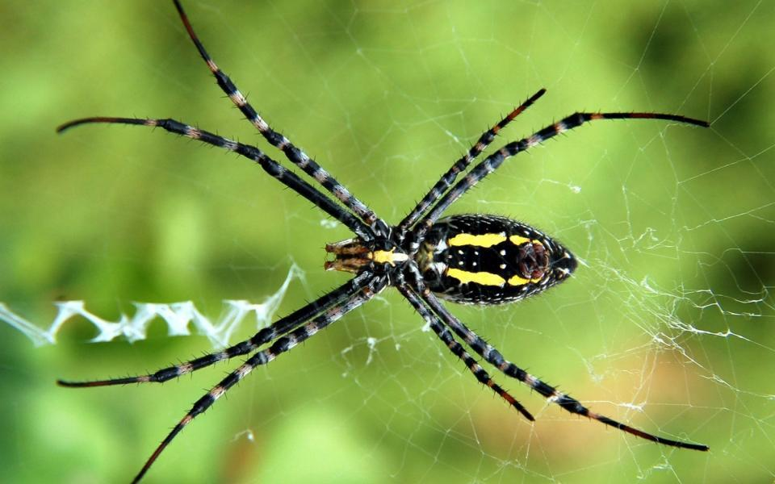
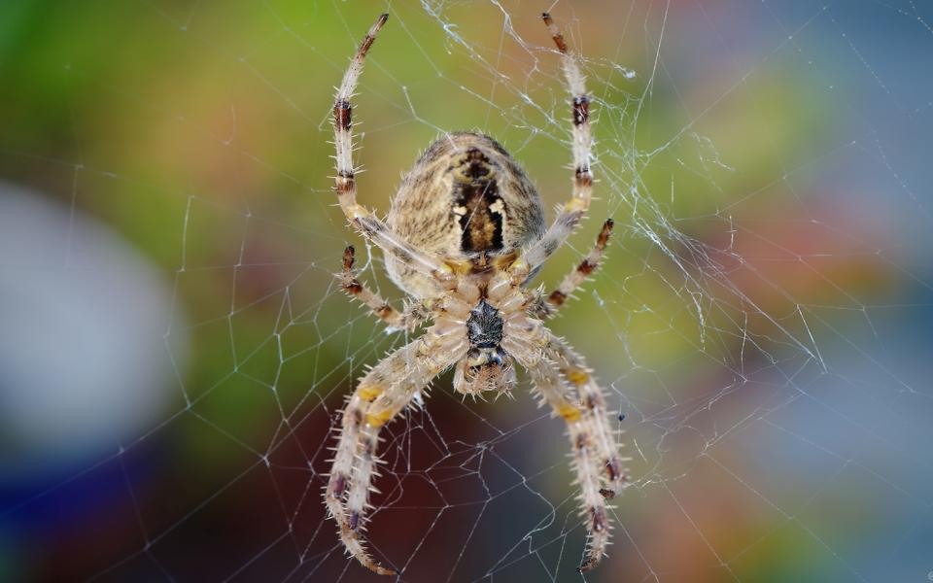
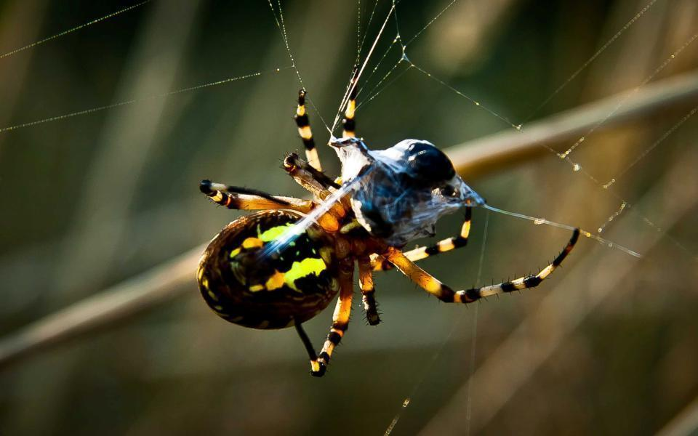
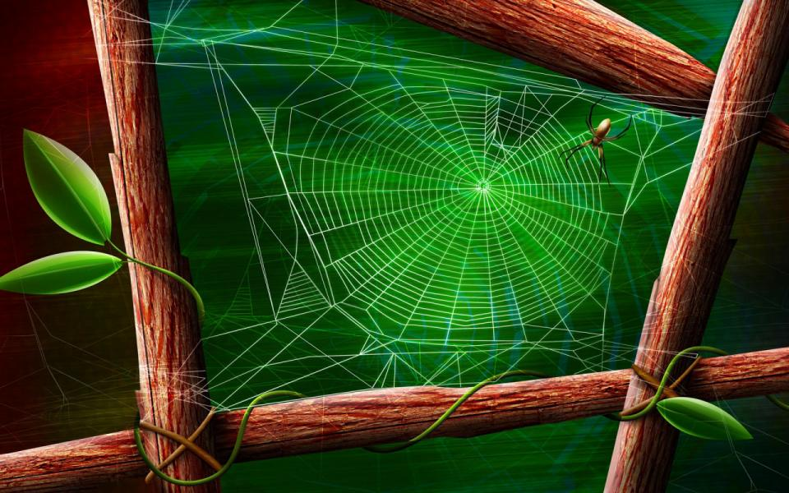

Slide 5
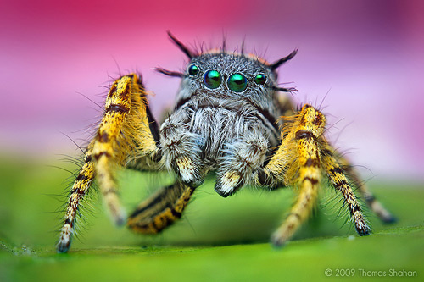
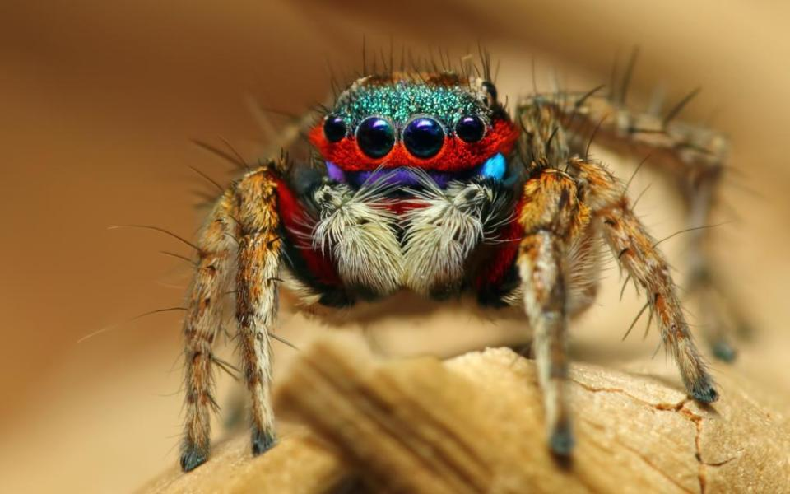
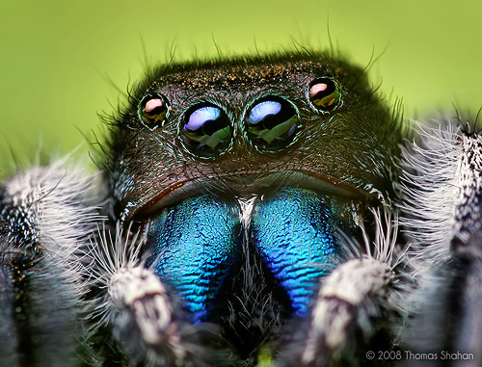

Slide 6
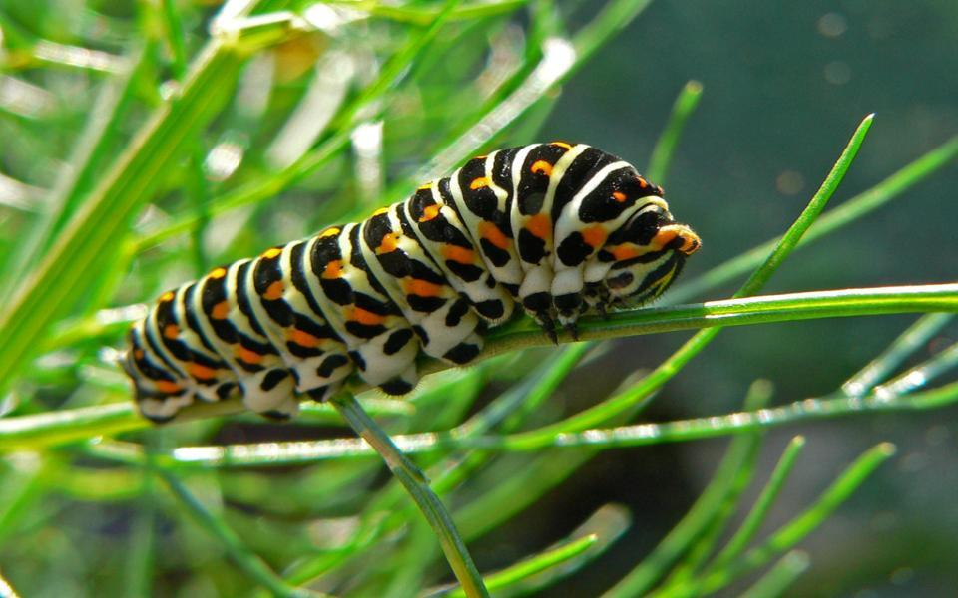
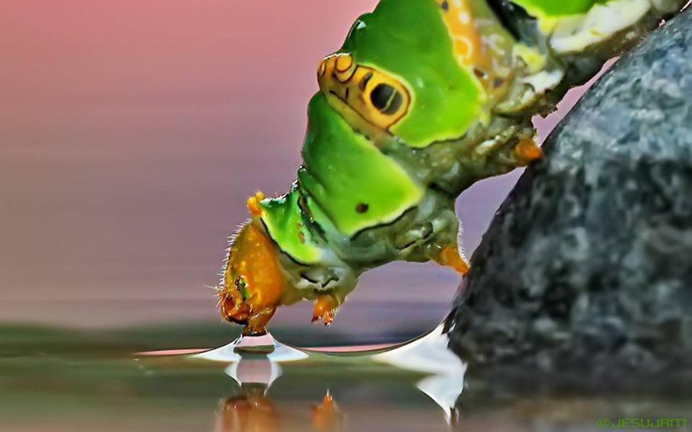
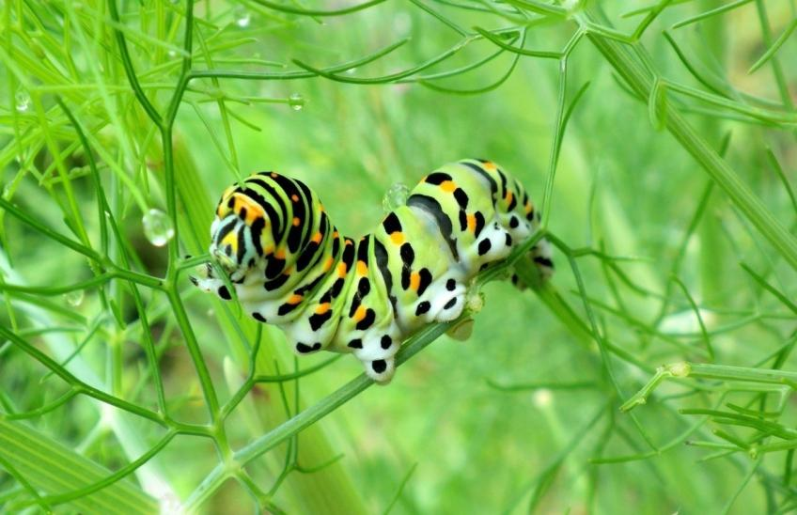

Slide 7
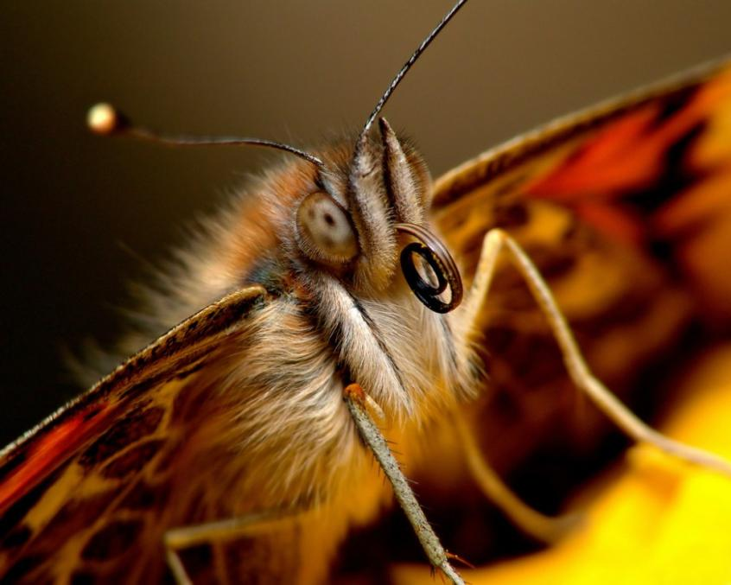
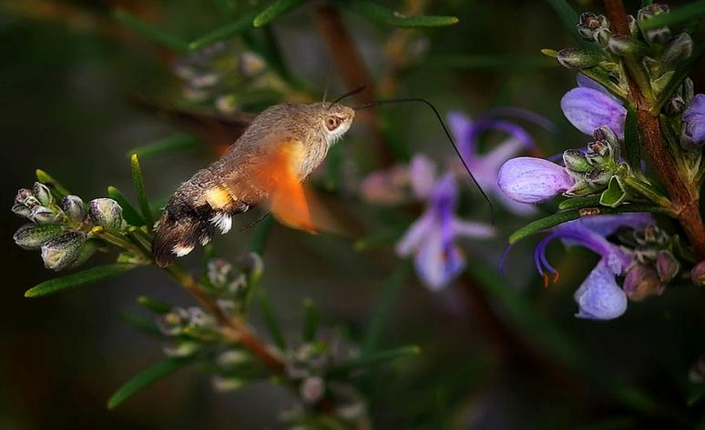
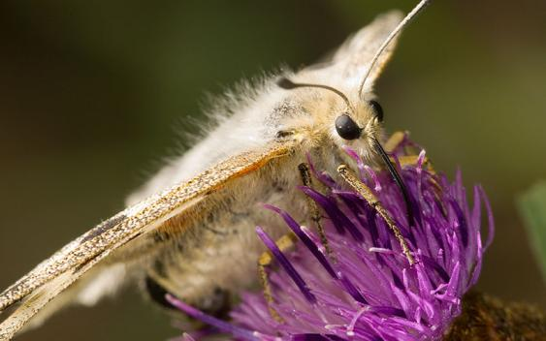

Slide 8
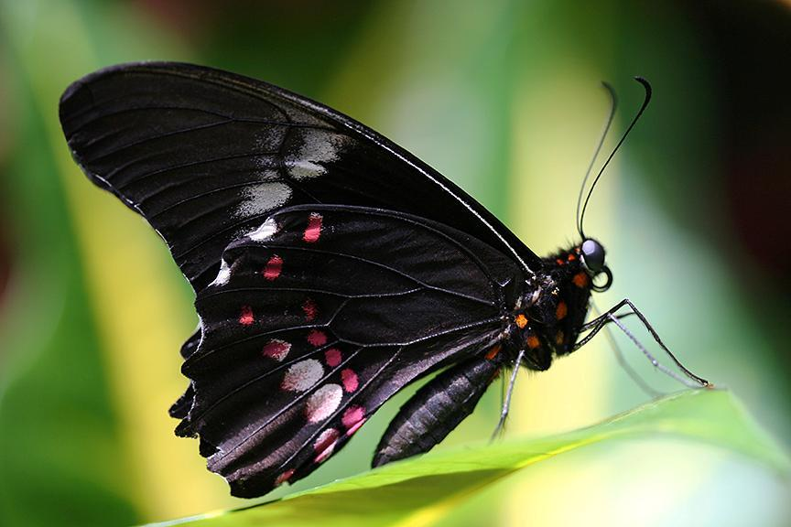
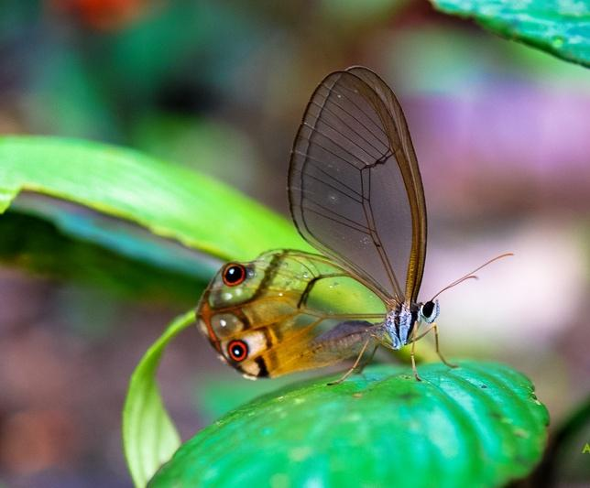
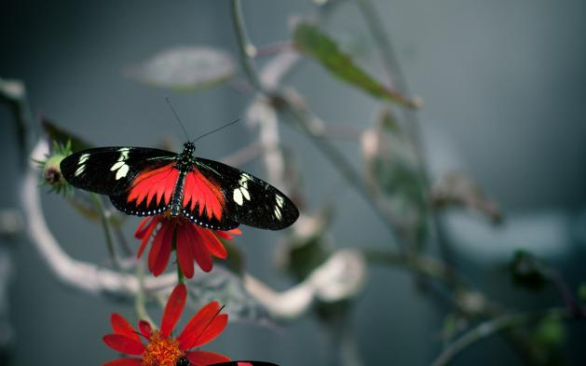
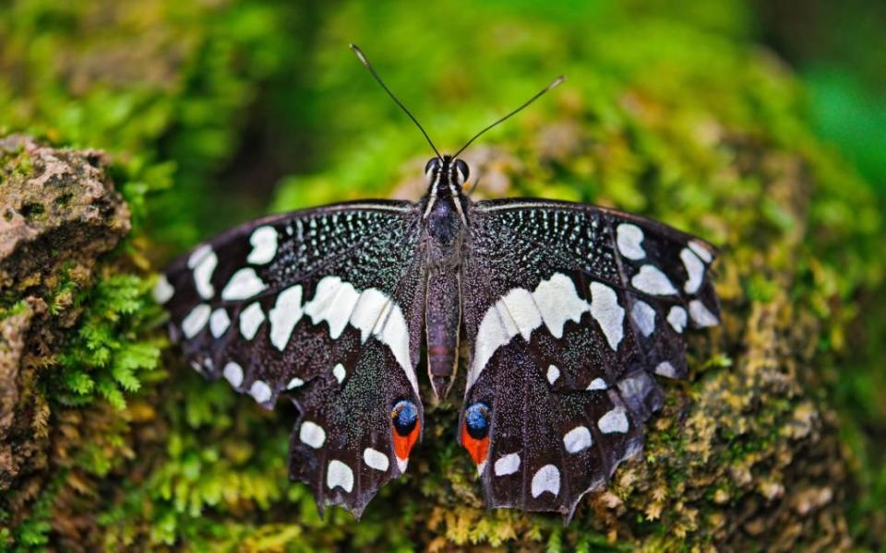

Slide 9
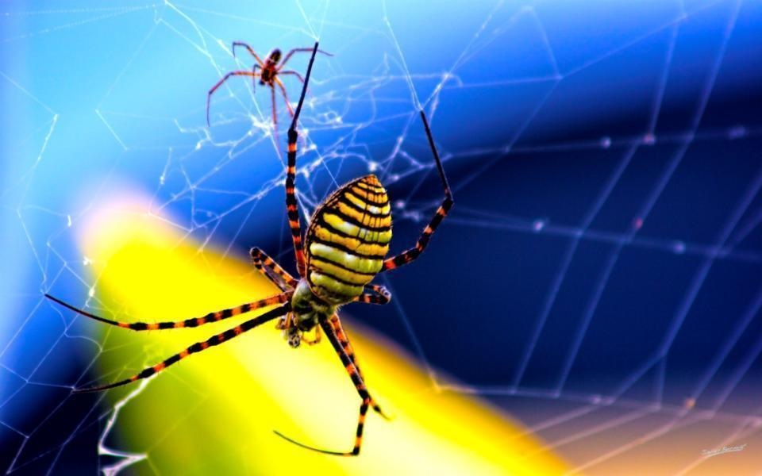
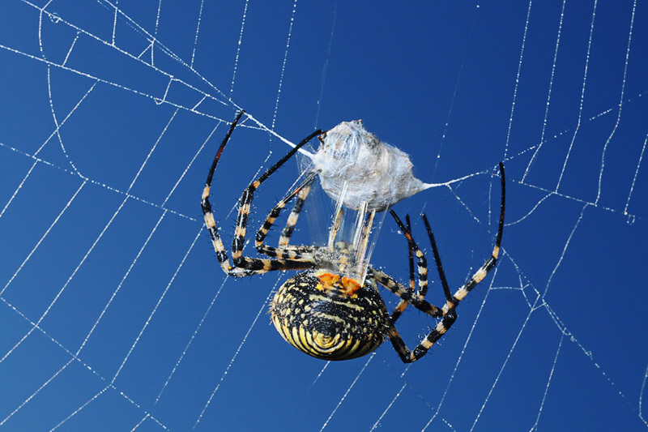

Slide 10
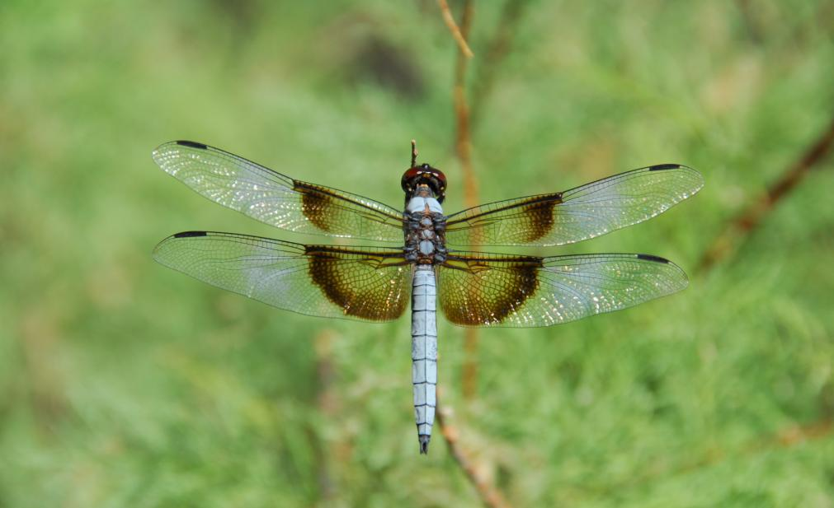
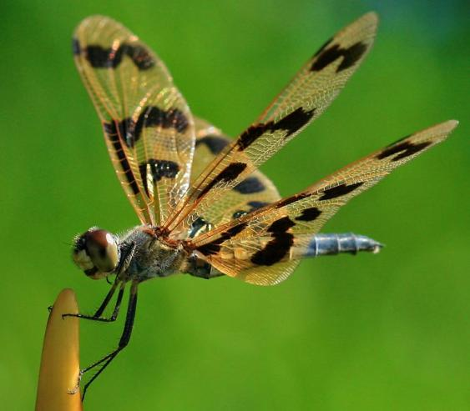
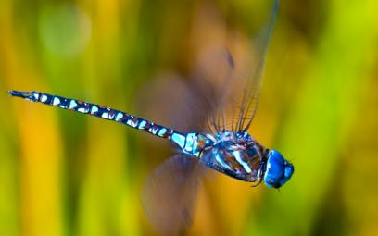

Slide 11
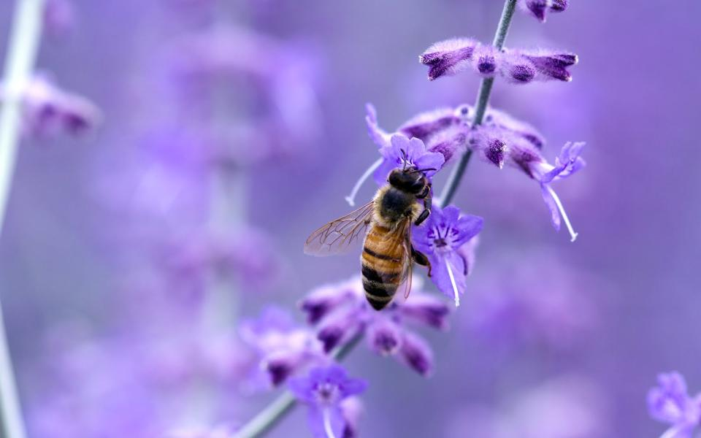
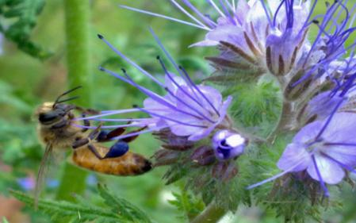
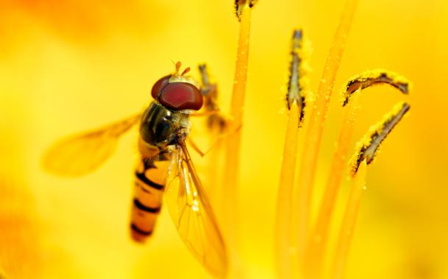

Slide 12
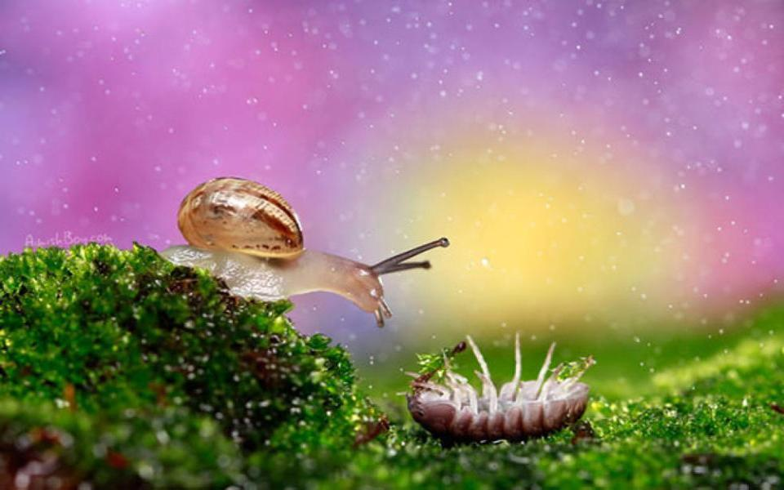
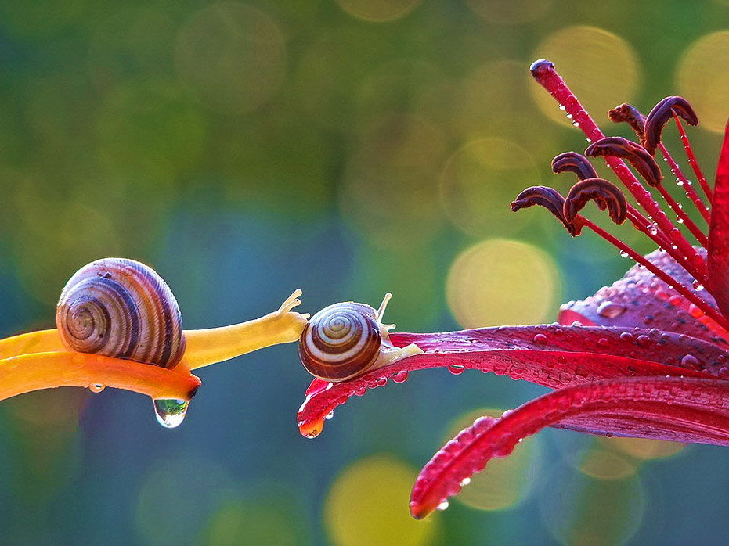
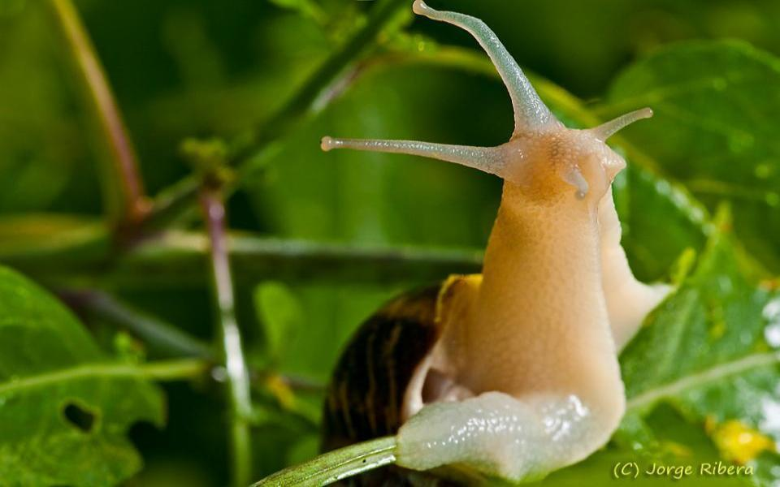

Slide 13
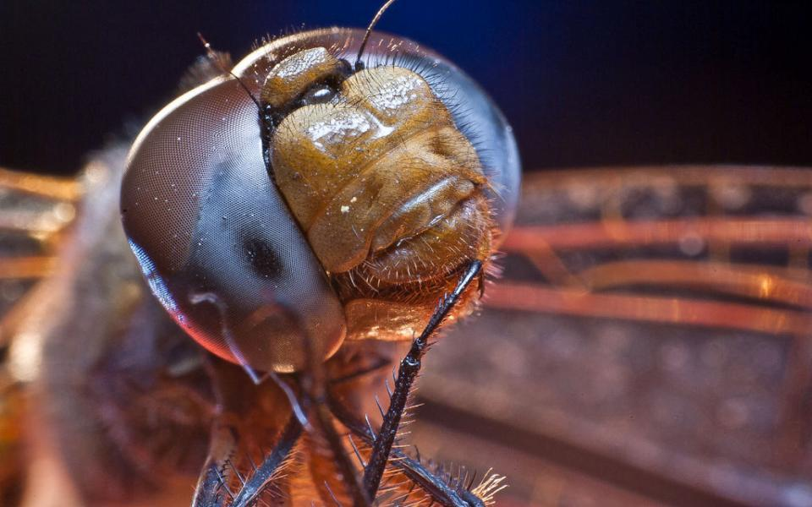
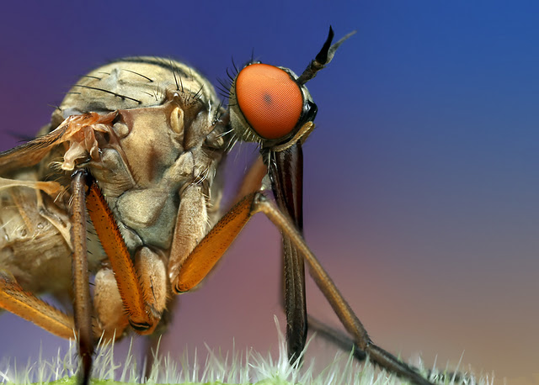
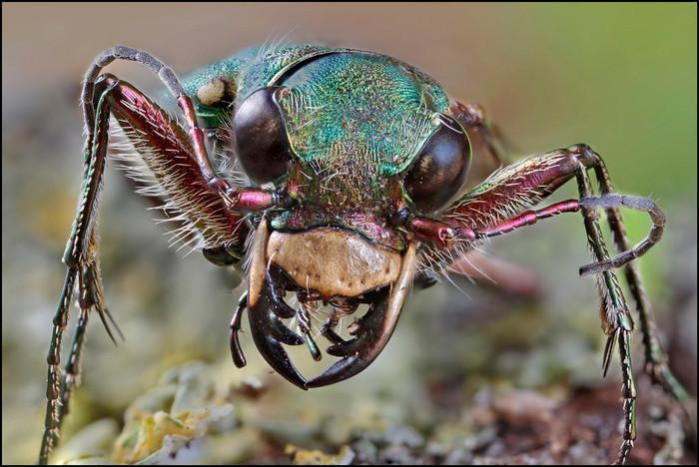

Slide 14
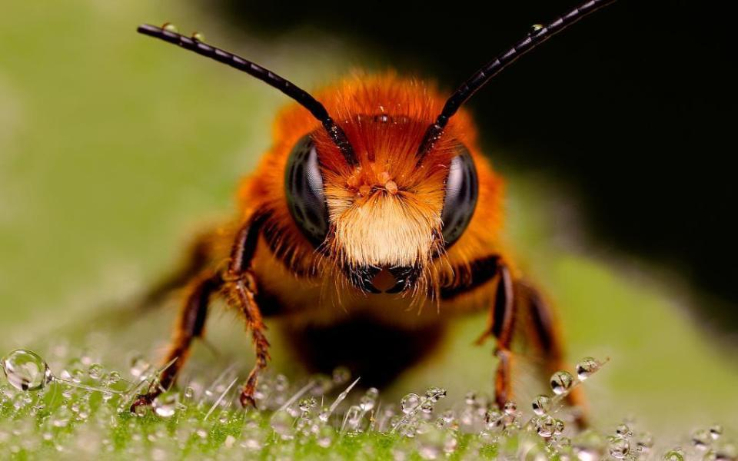
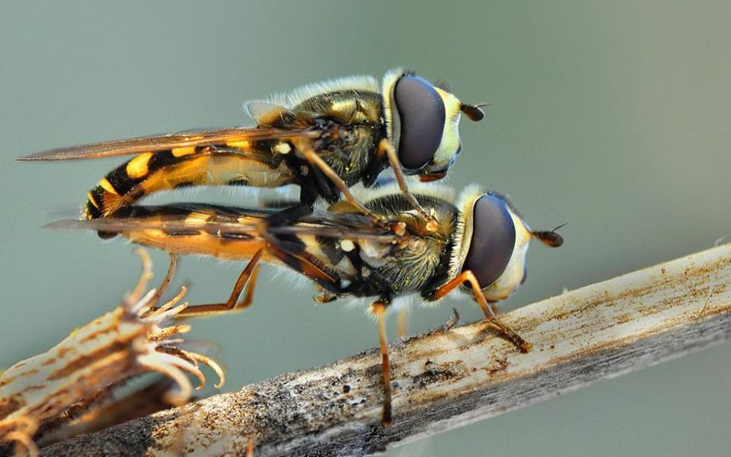
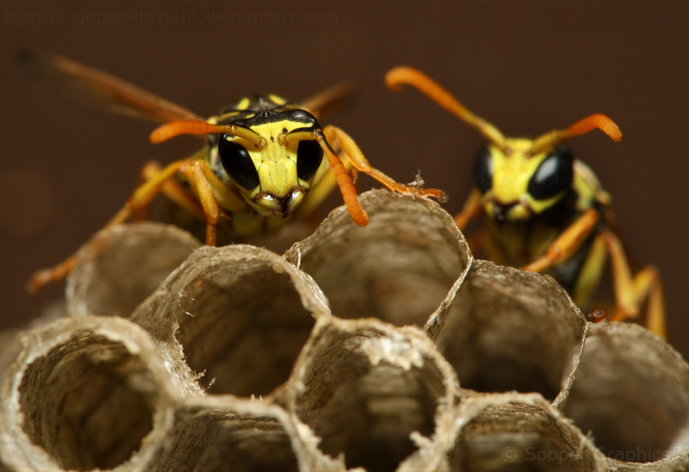

Slide 15
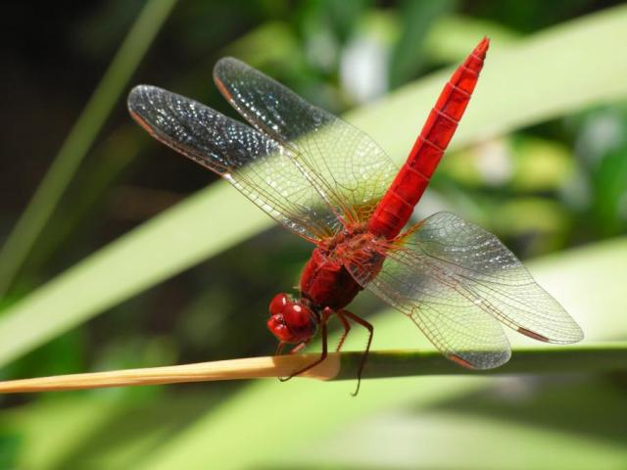
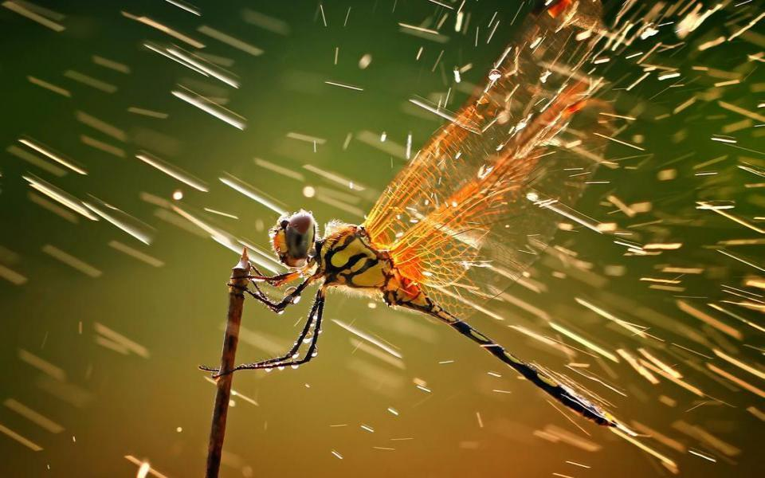

Slide 16
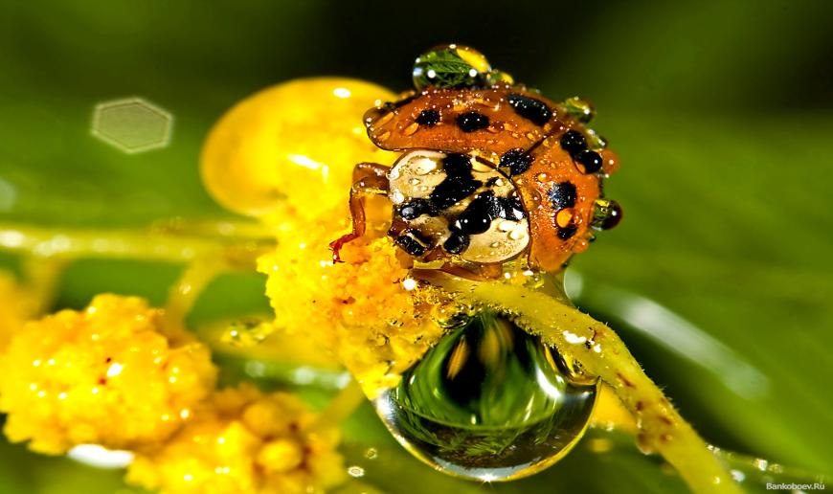
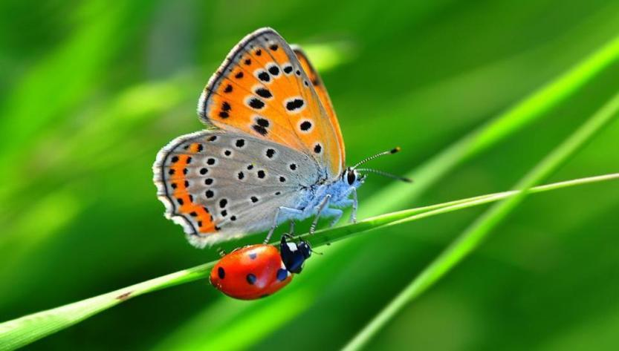
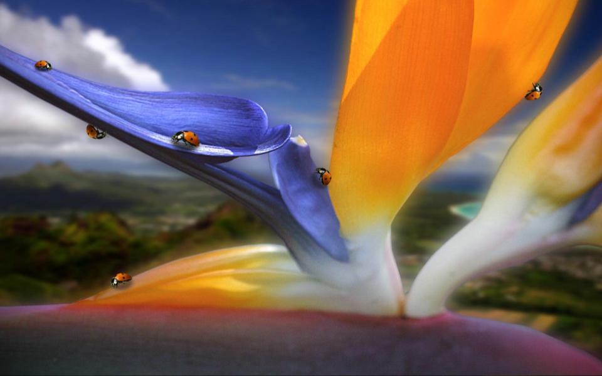

Slide 17
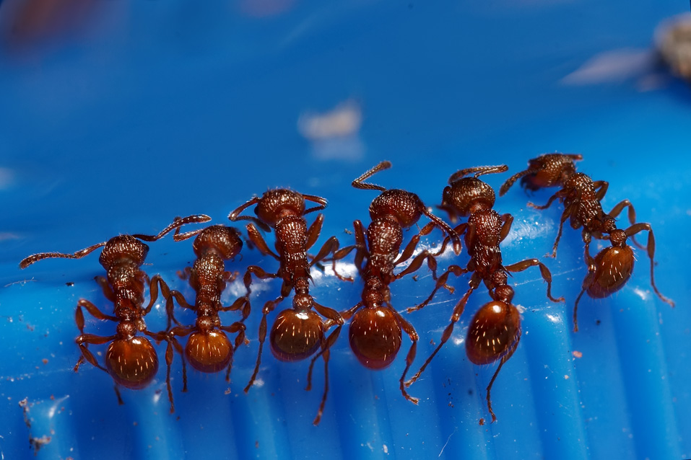
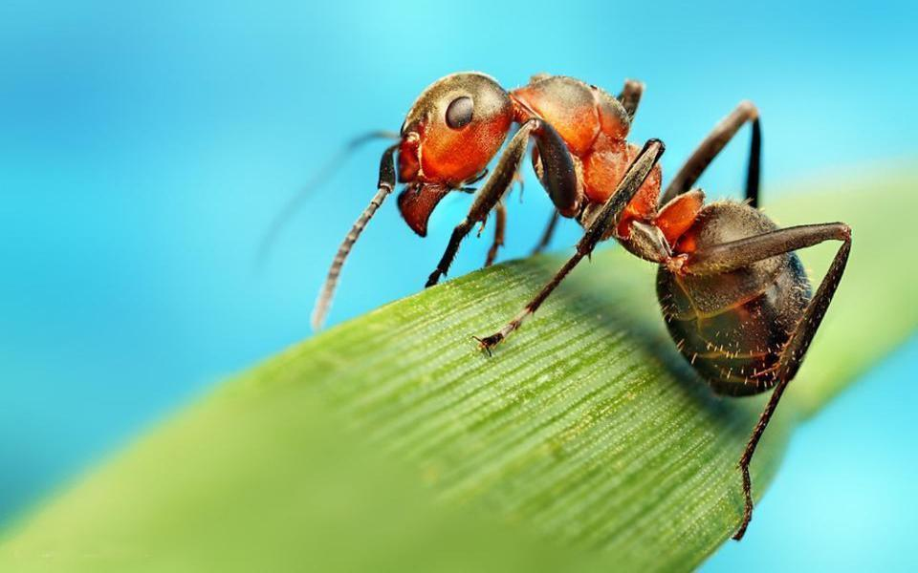

Slide 18
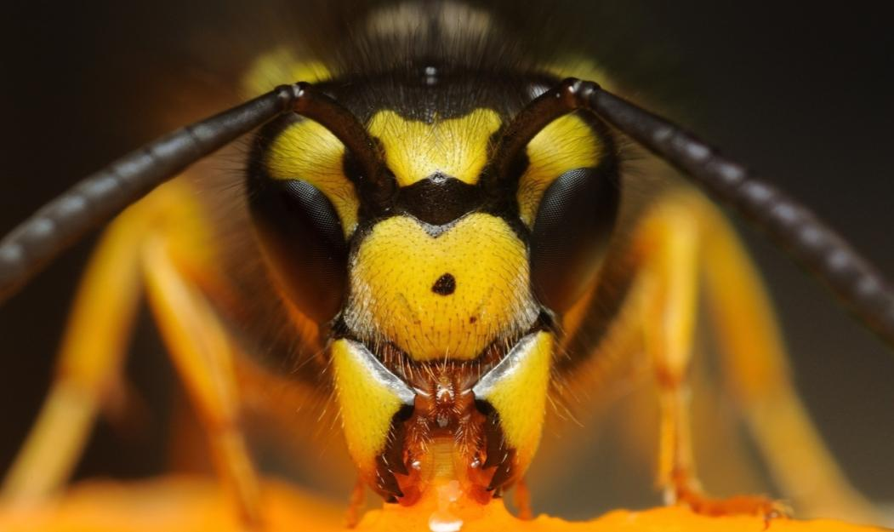
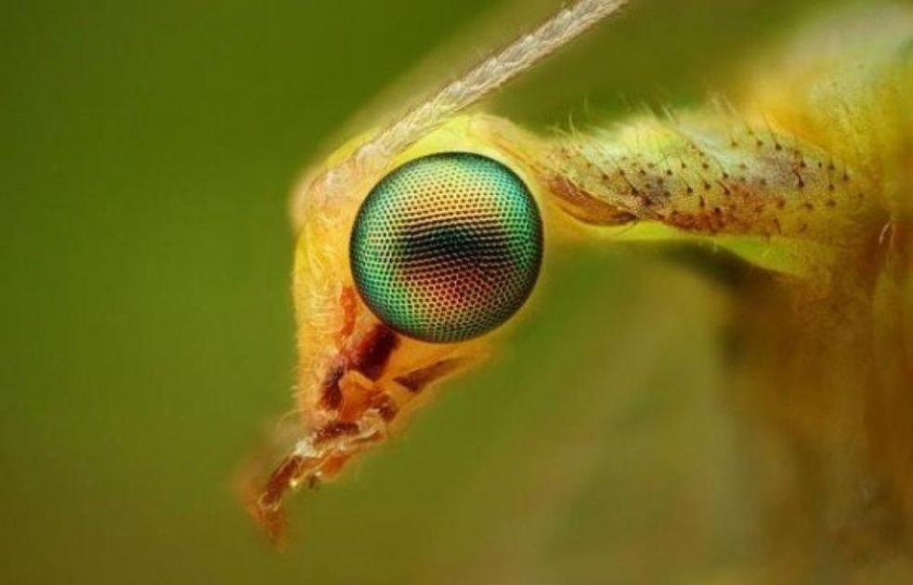
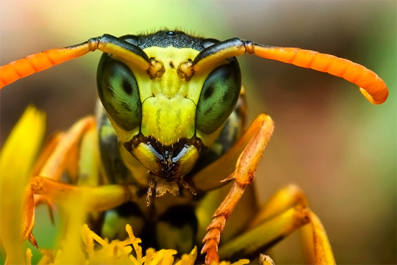

Slide 19



Slide 20



Slide 21




Slide 22



Slide 23



Slide 24




Slide 25




Slide 26



Slide 27




Slide 28




Slide 29



Slide 30



Slide 31



Slide 32




Slide 33



Slide 34




Slide 35




Slide 36




Slide 37




Slide 38



Slide 39




Slide 40



Slide 41




Slide 42




Slide 43



Slide 44




Slide 45



Accede a la sección que desees desde aquí:
Propia Creación
De la Red
Dedicatorias | Fechas Especiales | Graciosos
Historia y Arte | Lugares | Musicales
Naturaleza y Ciencias | Política | Reflexión
Religiosos | Románticos | Salud
Dedicatorias | Fechas Especiales | Graciosos
Historia y Arte | Lugares | Musicales
Naturaleza y Ciencias | Política | Reflexión
Religiosos | Románticos | Salud
Si deseas recibir pps periódicamente en tu correo electrónico subscríbete aquí:

